Slide 1
Astronomia ottica e astroparticellare
telescopi ottici ed elettronici
Enrico Bernieri
INFN – Sezione di Roma Tre

Slide 2
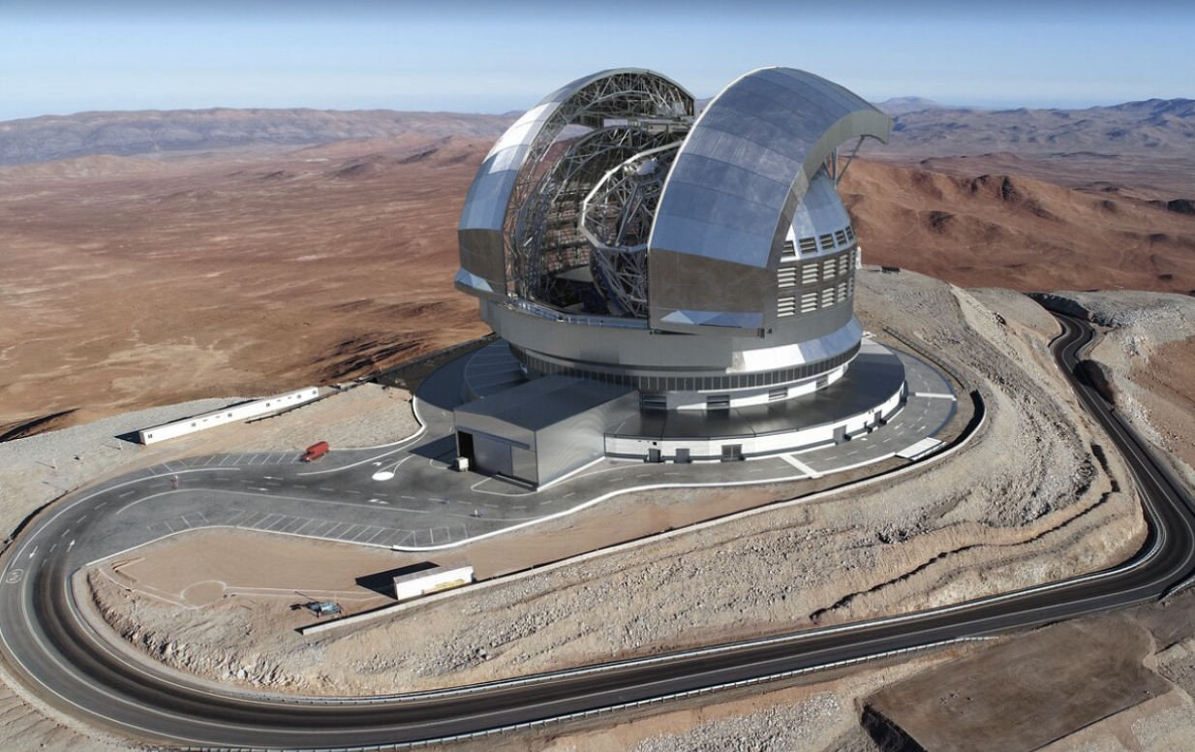
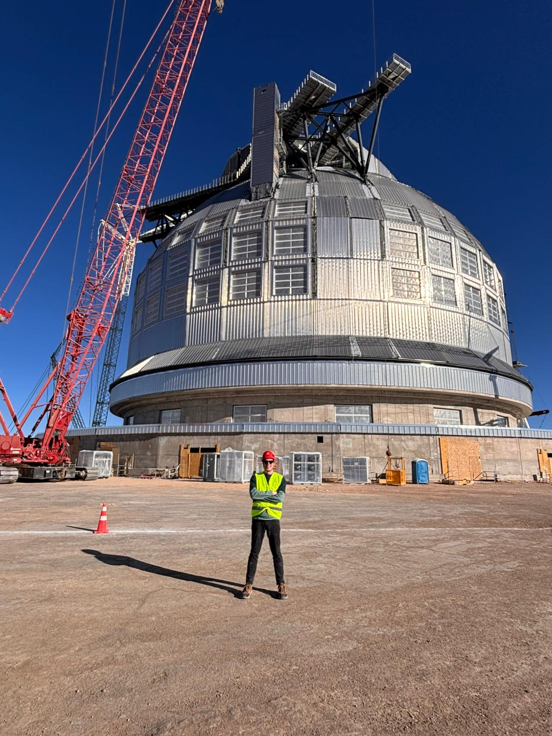
The European Extremely Large Telescope (EELT)
circa 40 m

Slide 3
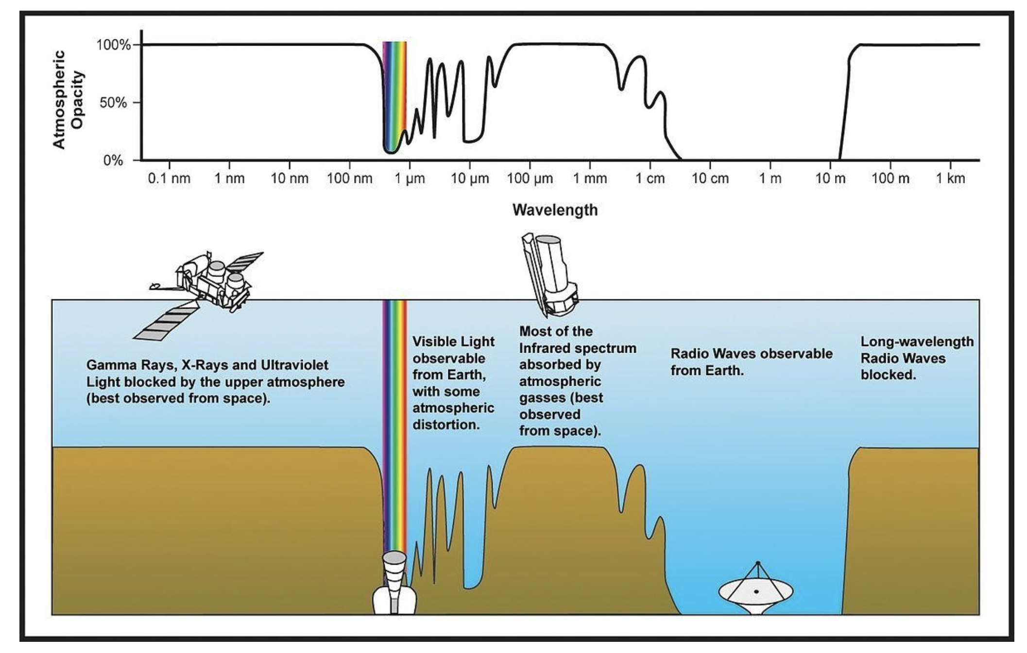
Lo spettro elettromagnetico

Slide 4
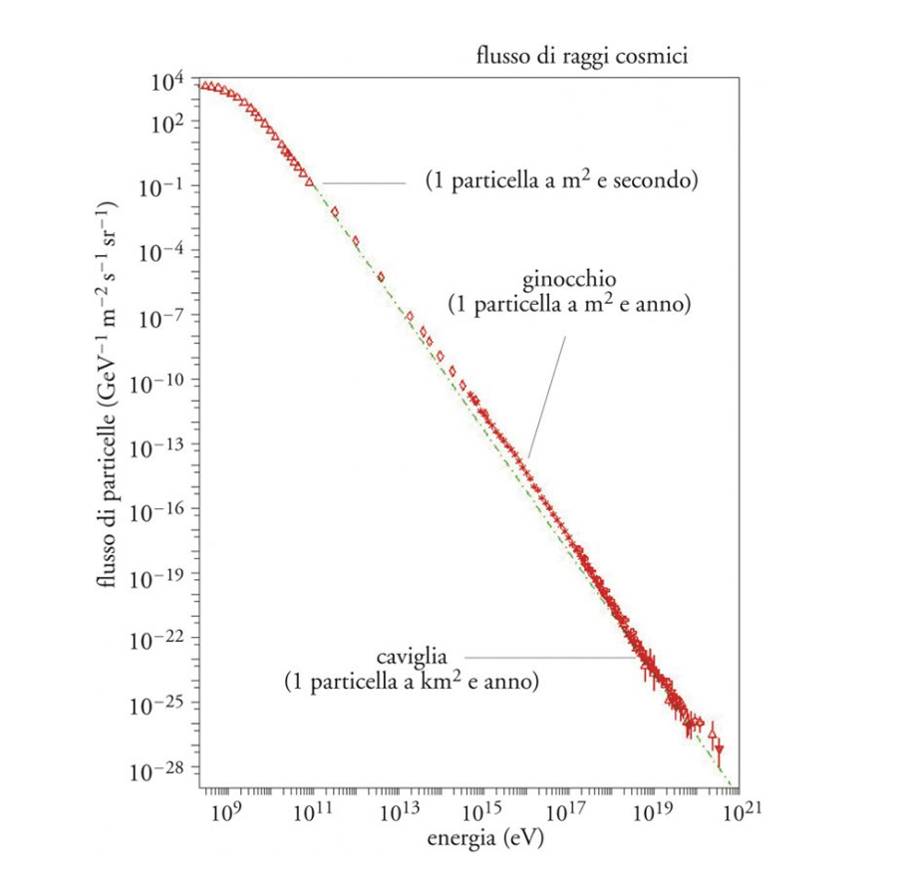
The Cosmic Rays

Slide 5
Raggi Cosmici
Fondamentali per osservare e scoprire nuove particelle prima dell’avvento degli acceleratori di particelle
Quali sono i meccanismi di produzione ?
Che informazioni ci portano sulle sorgenti astronomiche ?
Non li possiamo osservare con i normali telescopi ottici

Slide 6
Il problema della direzione
Le particelle cariche sono deviate dai campi magnetici
Solo le particelle neutre (come i neutrini e i raggi gamma) ci indicano la direzione verso cui guardare. In questo caso possiamo associare le particelle alla sorgente.
Con la possibilità di osservare una sorgente, oltre che con la radiazione elettromagnetica (ottico, radio), anche tramite altre emissioni (gamma, neutrini e anche onde gravitazionali) nasce l’astronomia multimessaggera.

Slide 7
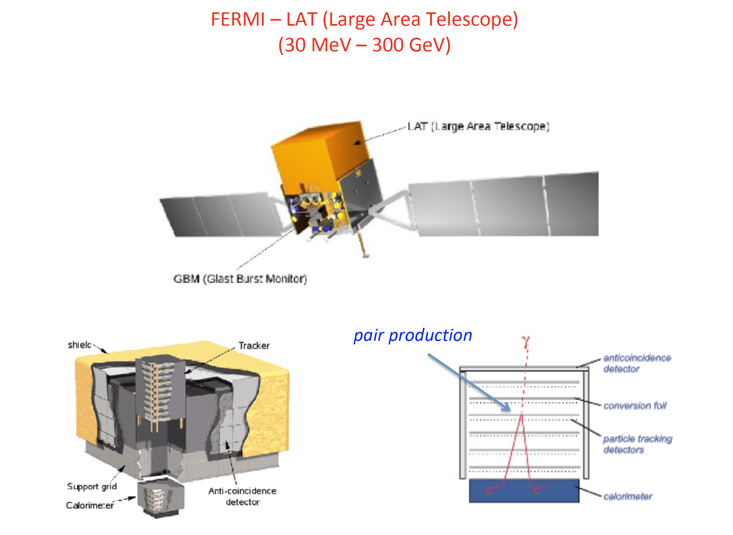

Slide 8
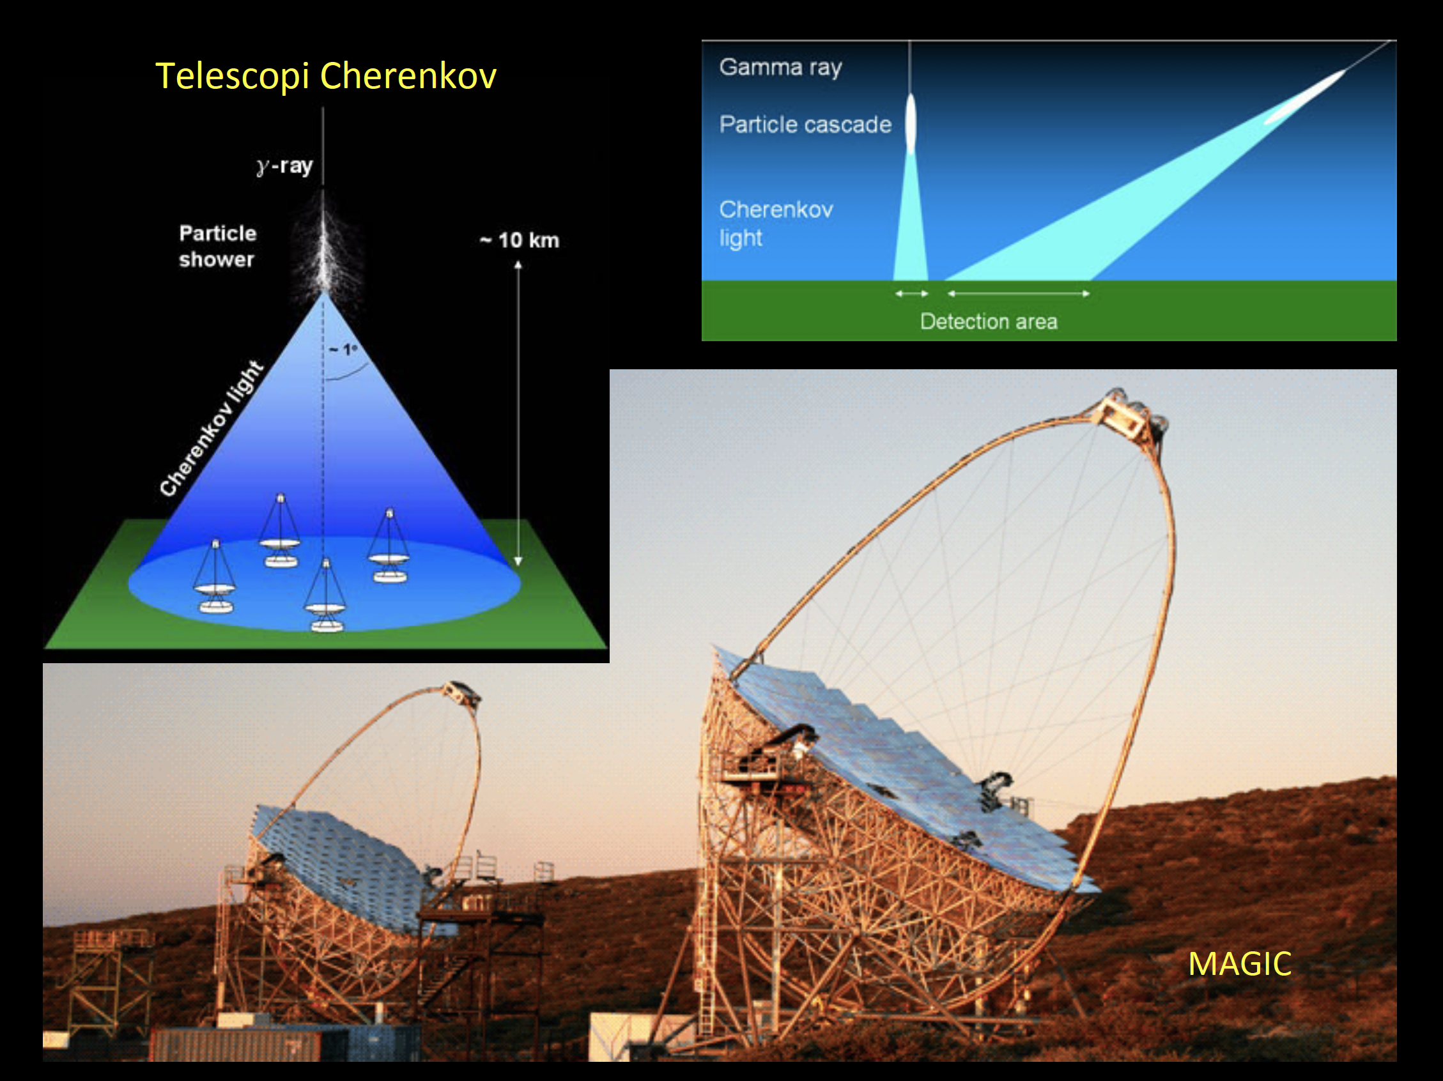

Slide 9
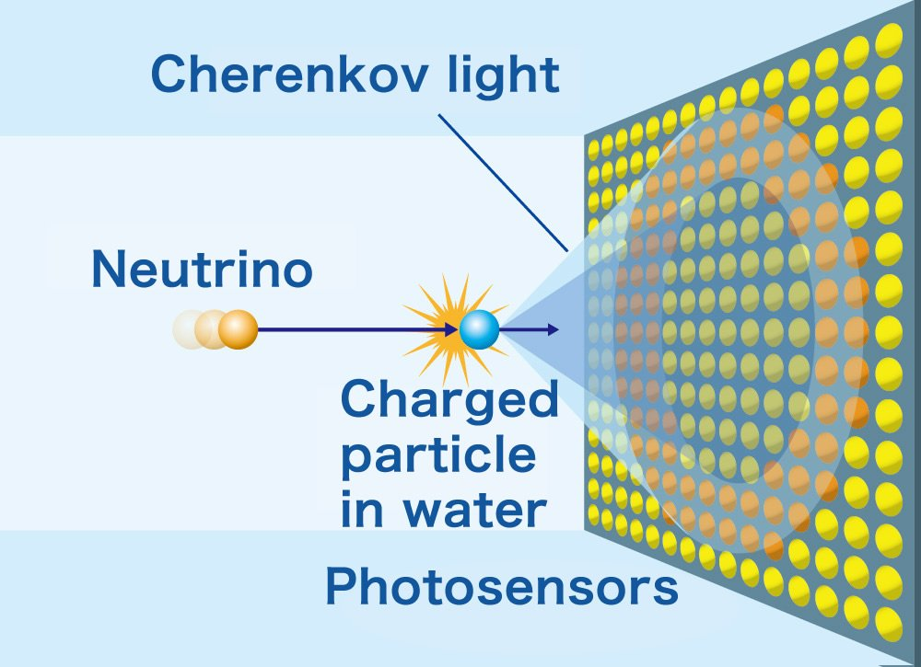

Slide 10
1. Fusione di stelle di neutroni – GW170817 (17 agosto 2017)
Messaggeri coinvolti:
Onde gravitazionali (LIGO/Virgo)
Luce gamma (Fermi-GBM, INTEGRAL)
Luce visibile, infrarossa, radio e X (molti telescopi terrestri e spaziali)
Evento:
La coalescenza di due stelle di neutroni in una galassia a ~130 milioni di anni luce (NGC 4993).
Fu il primo evento osservato sia con onde gravitazionali che con segnali elettromagnetici, aprendo ufficialmente l’era dell’astronomia multimessaggera.
Risultati principali:
Conferma che le fusioni di stelle di neutroni producono lampi gamma corti (GRB 170817A).
Prova diretta che tali eventi sono siti di produzione degli elementi pesanti tramite processo r- (oro, platino, ecc.).
Misura indipendente della costante di Hubble da onde gravitazionali + redshift galattico.

Slide 11
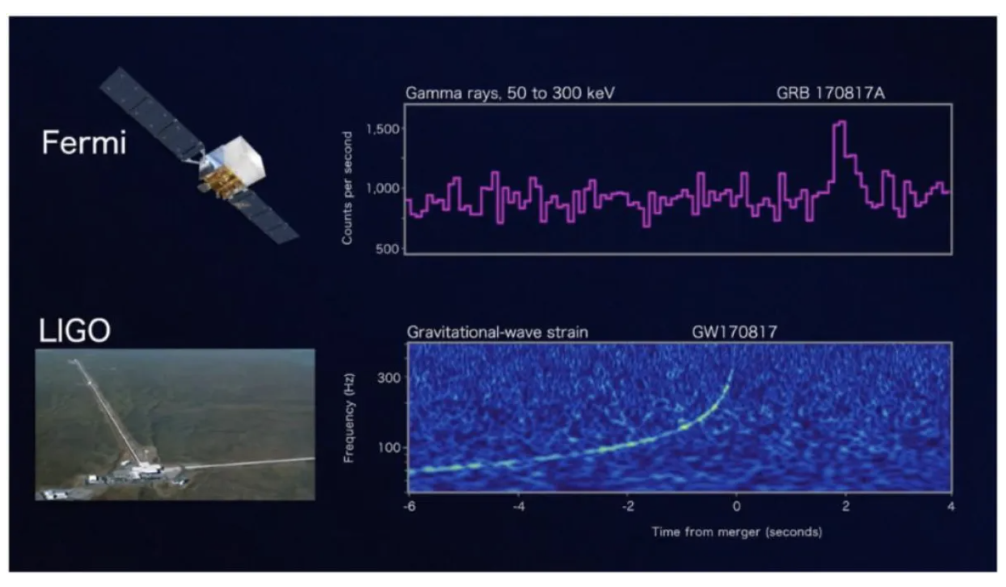
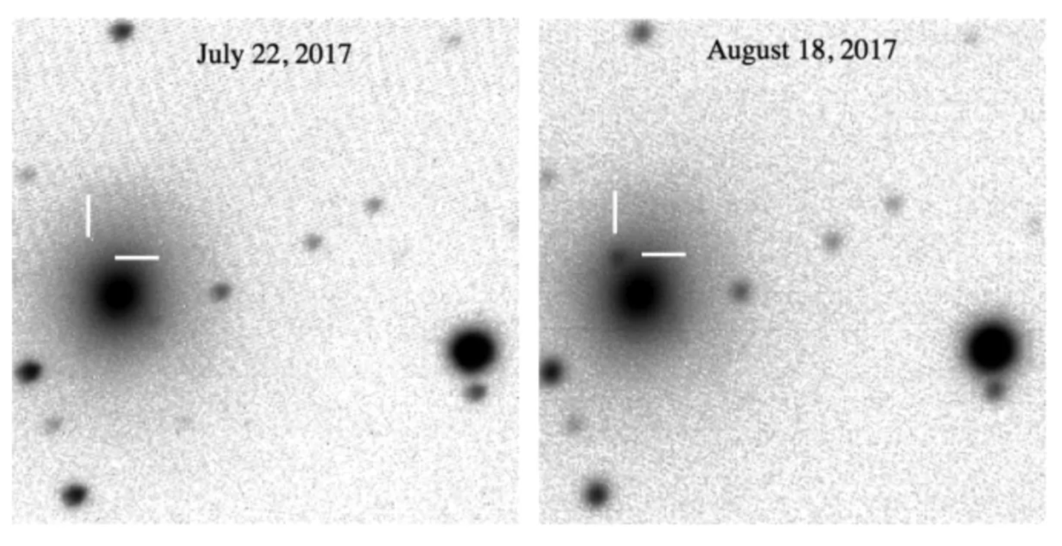

Slide 12
2. Supernova 1987A (23 febbraio 1987)
Messaggeri coinvolti:
Neutrini (Kamiokande II, IMB, Baksan)
Luce ottica e UV
Evento:
L’esplosione di una supernova nella Grande Nube di Magellano, a 168 000 anni luce.
Per la prima volta furono rilevati neutrini (una ventina in tutto) prima della luce visibile, confermando la teoria del collasso del nucleo.
Risultati principali:
Conferma che le supernove a collasso gravitazionale liberano la maggior parte dell’energia in neutrini (~99%).
Prima prova diretta del meccanismo del collasso del nucleo in una supernova

Slide 13
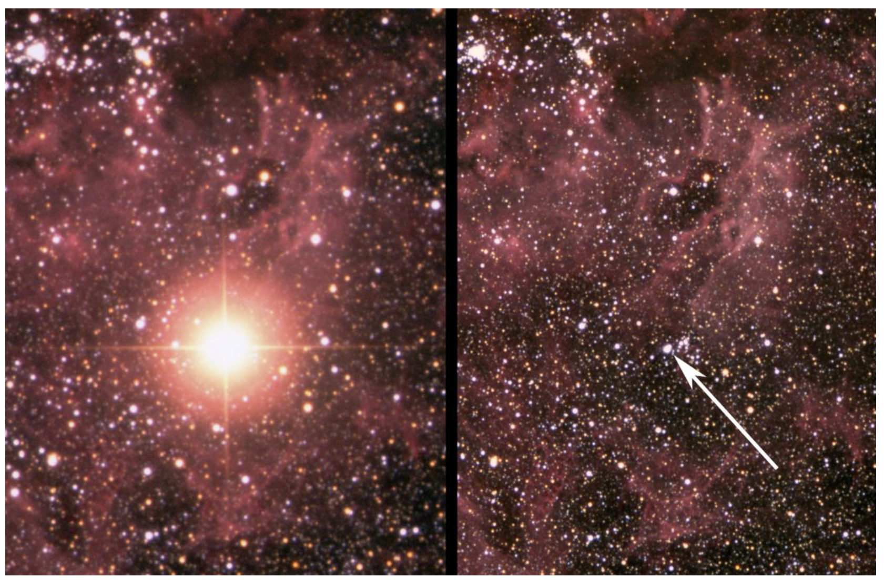

Slide 14
3. Blazar TXS 0506+056 (settembre 2017)
Messaggeri coinvolti:
Neutrino ad alta energia (IceCube-170922A, 290 TeV)
Raggi gamma (Fermi-LAT, MAGIC, Swift, ecc.)
Evento:
Il rivelatore IceCube al Polo Sud individuò un neutrino di altissima energia proveniente dalla direzione del blazar TXS 0506+056, una galassia con getto relativistico puntato verso la Terra.
Risultati principali:
Prima associazione di un neutrino extragalattico con una sorgente astrofisica identificata.
Prova che i blazar possono accelerare protoni e nuclei fino a energie cosmiche estremamente alte.

Slide 15
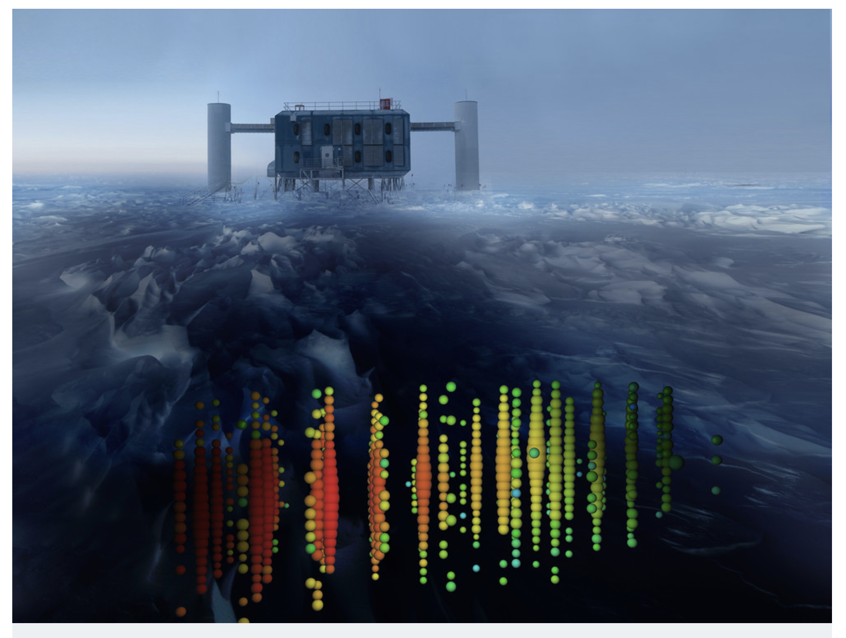
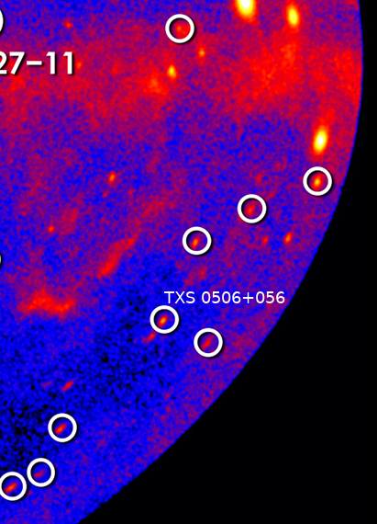

Slide 16
Sorgente multimessaggera vicina: il Sole
Messaggeri coinvolti:
Raggi X, UV, radio (satelliti e radiotelescopi)
Protoni ed elettroni relativistici (rilevati da sonde e da Terra)
Evento:
Ogni grande flare solare è un esempio locale di astronomia multimessaggera: segnali elettromagnetici, particelle e talvolta neutrini forniscono un quadro della dinamica magnetica solare.

Slide 17
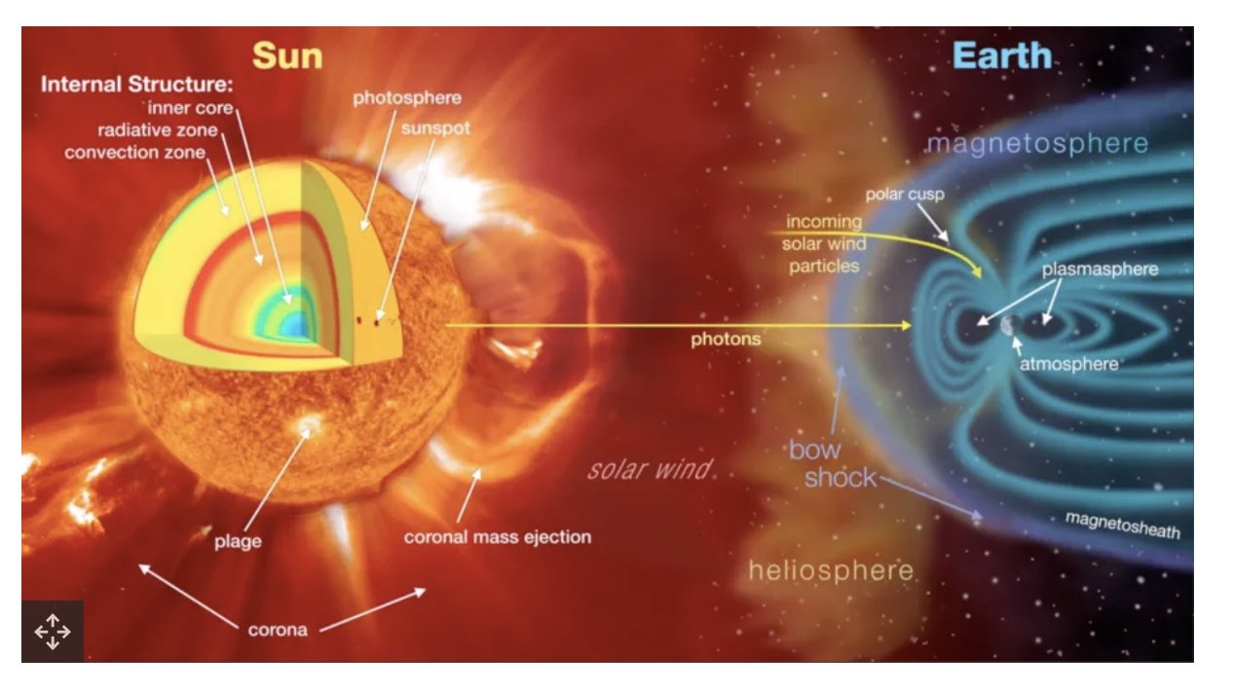
I neutrini solari…

